Slide 1
Anleitung Anrechnung externer Kurse in Wilma

Slide 2
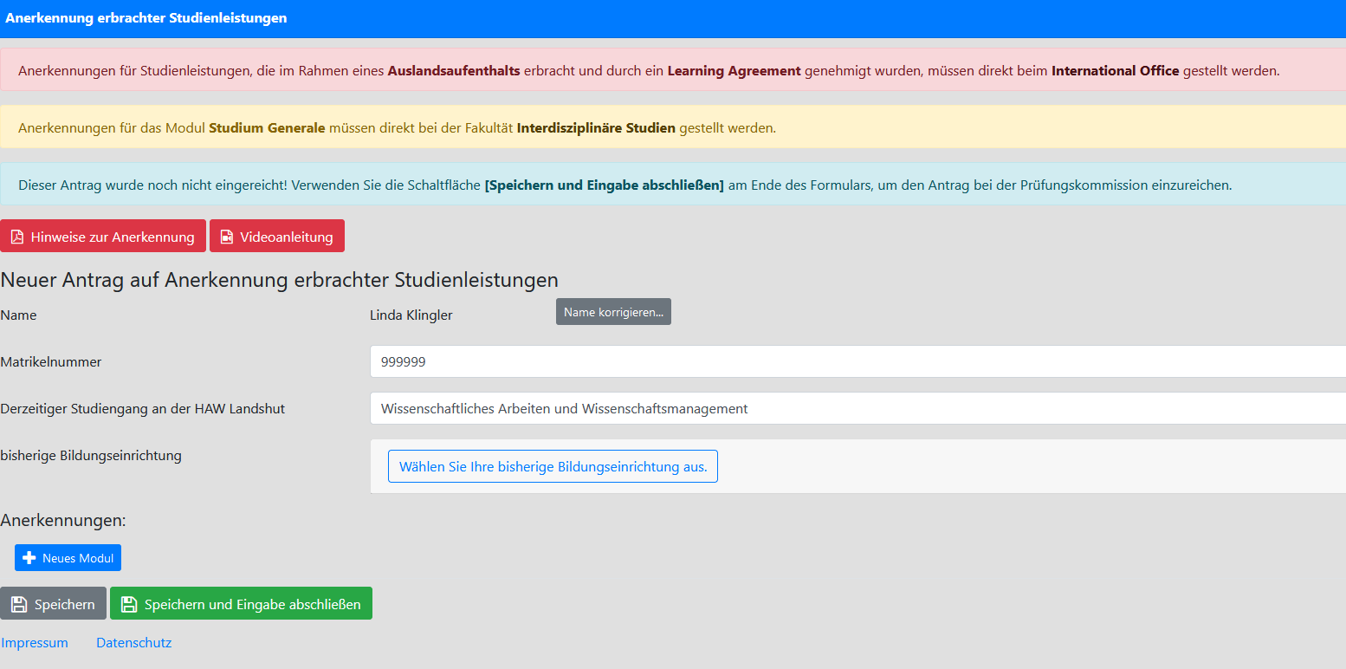
Einloggen mit Daten Studierendenaccount (https://portal.etwi.haw-landshut.de/login/?next=/opal/)
Anerkennung von Leistungen (OPAL)
Matrikelnummer eingeben
Neuen Antrag starten
Derzeitiger Studiengang an der HAW Landshut
Wissenschaftliches Arbeiten und
Wissenschaftsmanagement

Slide 3
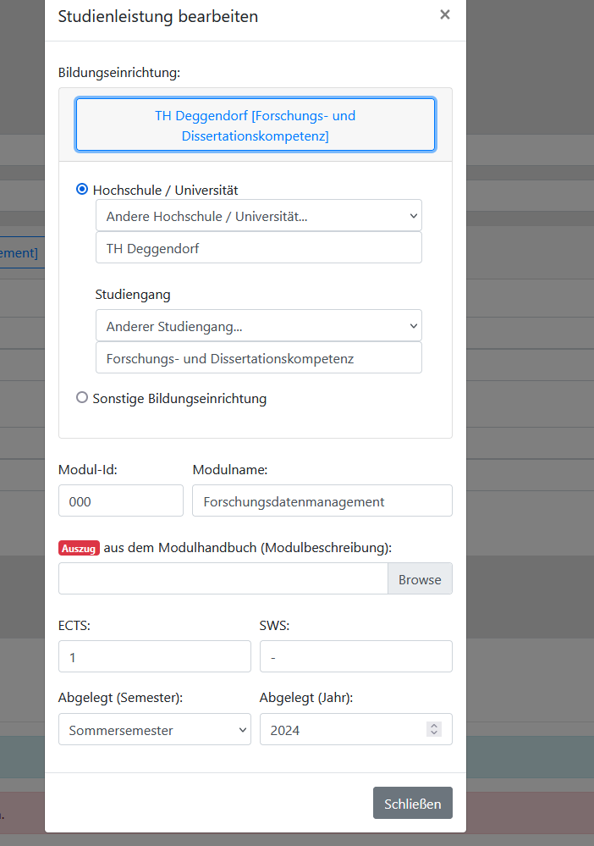
Angabe bisherige Bildungseinrichtung (z.B. TH Deggendorf) und
Studiengang (z.B. Forschungs- und Dissertationskompetenz)
Neues Modul auswählen (momentan nur Module,
die im SoSe 2025 angeboten wurden)
Erbrachte Studienleistung hinzufügen (+Neu)
Daten entsprechend ausfüllen: Wenn Anrechnung
Leistung einer Hochschule
a. Wenn keine Modul-ID vorhanden ist (da kein Modulhandbuch vorhanden),
dann einfach beliebige ID nutzen
b. Auszug aus Modulhandbuch oder Kursbeschreibung
(z.B. Screenshot von Homepage mit Beschreibung und ECTS) hinzufügen
c. Wenn SWS < 1 ist, dann „-“ einfügen
d. Semester und Jahr angeben

Slide 4
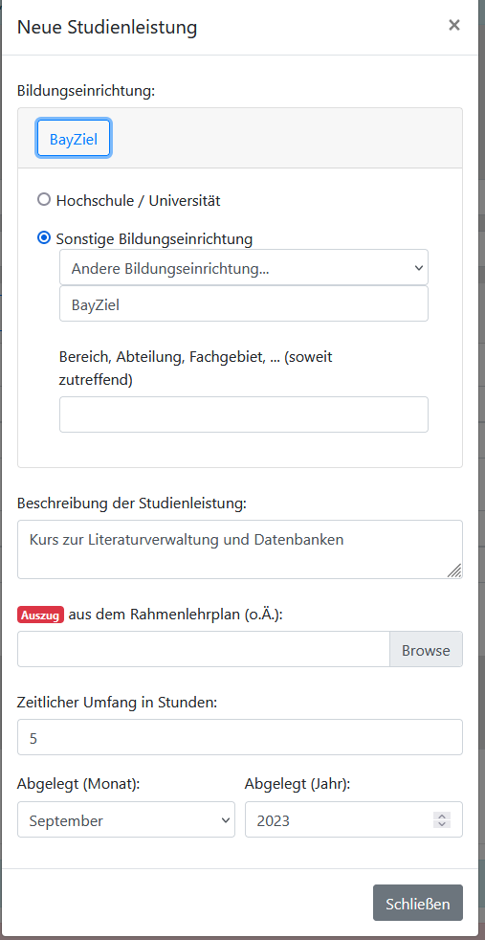
Daten ausfüllen: Wenn Anrechnung Leistung einer sonstigen Bildungseinrichtung
a. Informative Beschreibung der Studienleistung angeben
b. Auszug Kursbeschreibung hinzufügen
c. Zeitlichen Umfang angeben
d. Monat und Jahr angeben
Eingaben speichern (wird noch nicht abgesendet)

Slide 5
Wenn alles vollständig ist, dann „speichern und Eingabe abschicken“ → Antrag wird versendet
Bei Bewilligung der Anrechnung den Nachweis (z.B. Teilnahmebescheinigung) an Carola Fien (studienbuero_et@haw-landshut.de) schicken
Die Bewilligung wird vom Studienbüro dann in Primuss eingetragen
Neuer Antrag notwendig, wenn Anrechnung von einer neuen vorherigen Bildungseinrichtung erfolgt

